Slide 1
Семейный постер
2 класс

Slide 2
Цель
2.1.2.1 понимать лексическое значение слов в простых фразах и предложениях;
2.3.2.1 понимать значение простых фраз в тексте;
2.4.3.1 использовать знаки препинания в конце простых предложений;
2.4.4.1 писать в тетради в узкую линейку: соблюдение высоты, ширины и наклона прописных, строчных букв и их соединений;
2.5.1.1 использовать в речи слова-признаки, изменять их по числам.

Slide 3
Приветствие
Пусть всегда будет солнце!
Пусть всегда будет небо!
Пусть всегда будет мама!
Пусть всегда буду я!

Slide 4
Текст
Вопросы:
Какие слова написал старик?
Что они означают?
Как вы понимаете смысл предложения: «Мир, дружба, любовь - это основа не только хорошей семьи, но и мира в целом»?
Придумайте постер с словами «мир, любовь, дружба».

Slide 5
Групповая работа
Придумать два постера про семью.
Составить к ним предложения.
Защищать свои работы.
Опорные слова: семья, любовь, мир, радость, дружба, счастье.

Slide 6
Семнадцатое октября
Классная работа Семейный постер
Упражнение 2

Slide 7
Задания
Индивидуальная, письменная
Вставьте пропущенные слова. Поставь вопросы к словам-признакам. Назови их единственное и множественное число.
Моя семья самая… . Мои родители… люди. Брат и сестра … друзья.
Опорные слова: интересные, настоящие, дружная.

Slide 8
Парная работа
Задание:
Каждая пара составляет из разных букв слова.

Slide 9
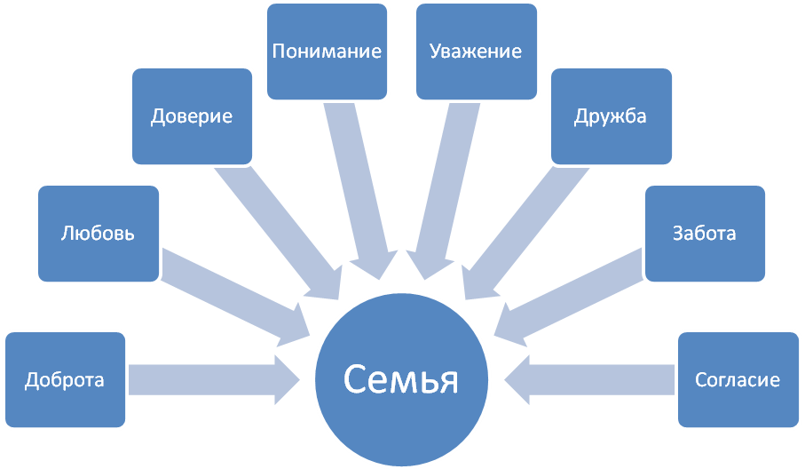
Полученные слова Понимание, уважение, забота, доверие, доброта, согласие, счастье, радость, любовь.

Slide 10
Загадки
Задание.
Прочитать и ответить на трёх языках.
1.Кто нежнее всех на свете?
Кто готовит нам обед?
И кого так любят дети?
И кого прекрасней нет?
Кто читает на ночь книжки?
Разгребая горы хлама.
Не ругает нас с братишкой.
Кто же это? Наша........

Slide 11
2.Кто научит гвоздь забить,
Даст машину порулить
И подскажет, как быть смелым,
Сильным, ловким и умелым?
Все вы знаете, ребята,-
Это наш любимый…….
3.Кто носки внучатам свяжет,
Сказку старую расскажет,
С медом даст оладушки?
- Это наша.............
4. Кто всю жизнь работал,
Окружал заботой
Внуков, бабушку, детей,
Уважал простых людей?
На пенсии много лет
Нестареющий наш………..

Slide 12
5. Я этим человеком очень-очень горжусь И в этом всем с радостью вновь признаюсь! Знакомы с рожденья и с детства дружны, Поэтому очень друг другу нужны! Спасибо за то, что ты добр и умён, Отзывчив, надёжен, красив и силён! Готов ты помочь и понять меня рад, Ты — самый хороший и преданный ....
6.Со мною всегда она рядом, Как может смягчает беду.
Спасибо вам, папа и мама, Что мне подарили......

Slide 13
Работа с учебником
Найдите имена друзей Саната. Придумайте к ним слова-признаки.
Сан Са Бе лан
Нур рик жар ния

Slide 14
Правило о правописании имен собственных
Фамилии , имена, отчества людей, клички животных пишутся с заглавной буквы.
Например: Марат, Санат, Сания. Клички животных кошка Мурка, собачка Боб.

Slide 15
Круг радости
Как хорошо, что есть Семья!
И у меня! И у тебя!
У птиц, и рыбок, и зверей!
У взрослых есть!
И у детей!

Slide 16
Рефлексия 5 утверждений по теме
1)Можно ли повышать голос на старших? 2)Надо ли заботиться о пожилых? 3)Надо ли хорошо учиться? 4)Согласны ли вы, что школа- вторая семья? 5)Надо ли слушаться родителей и учителей?
ДА
НЕТ

Slide 17
Итог урока
Оценивать.
Домашняя задания : используя слова из упражнения 6, составьте свой постер.
Узнайте от родителей о ваших семи предках.

